Slide 1
Breinbedrog
Spreekbeurt Van jasmijn starre

Slide 2
inleiding
Je brein
Illusies
en uitleg
Hoe werkt een illusie?
De geschiedenis
van illusies
Quiz

Slide 3
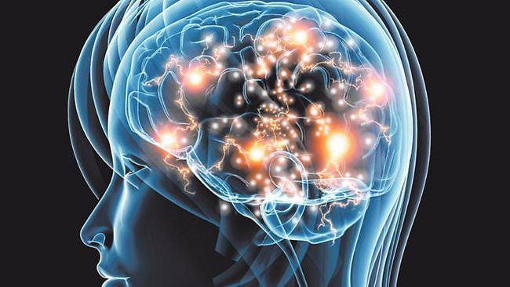
Je brein

Slide 4
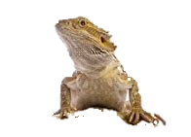
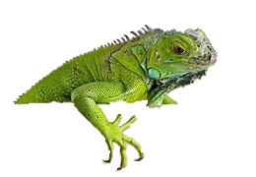
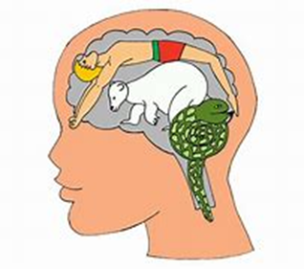
reptielenbrein
oudste gedeelte
ademen – pijn vermijden – plezier
Honger
emoties
erg slecht geheugen
Vecht – vlucht - freeze

Slide 5
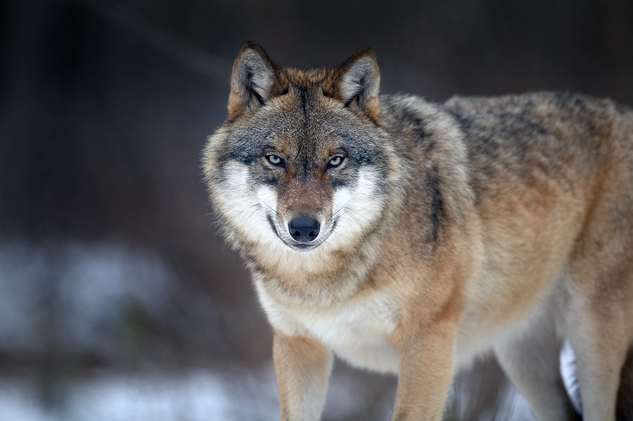
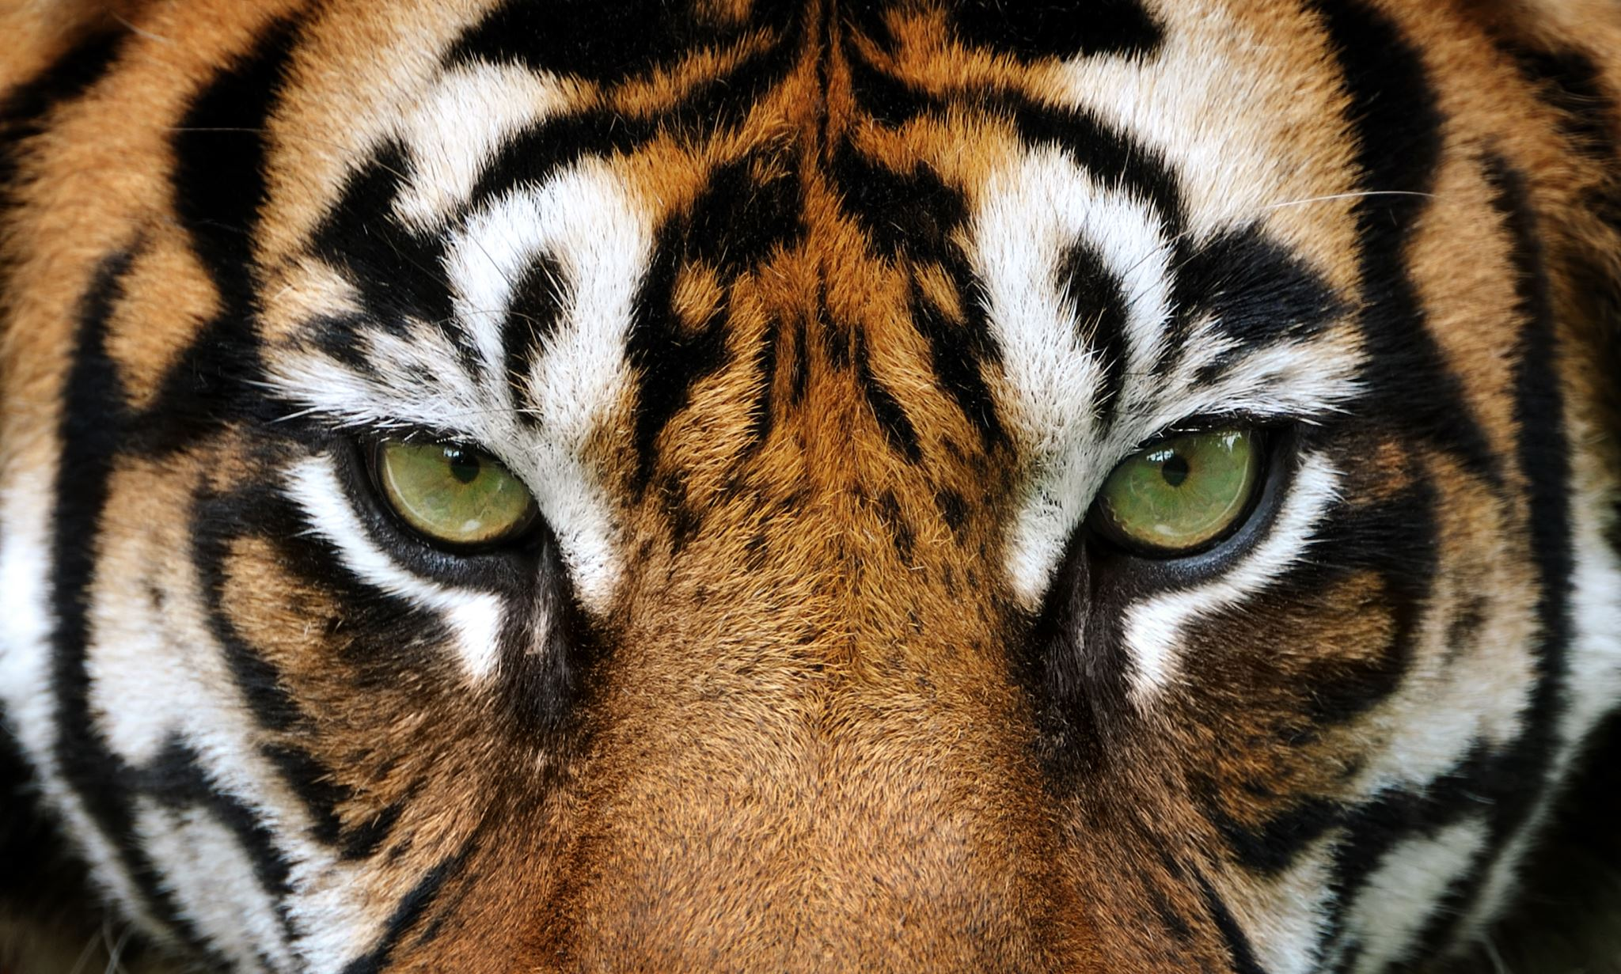
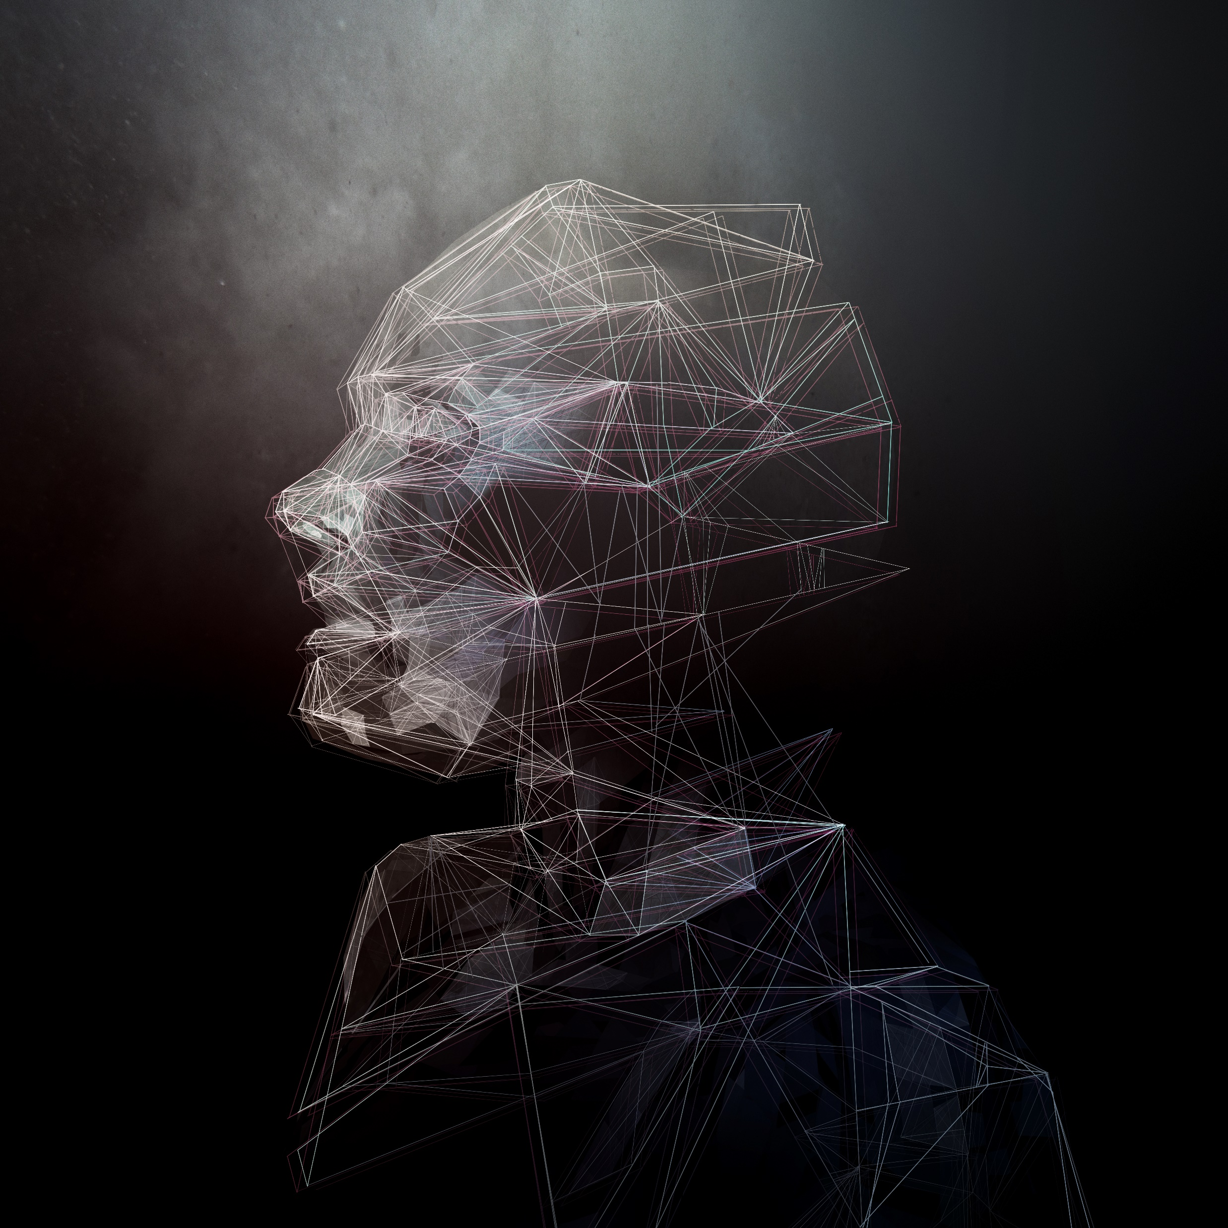
zoogdierenbrein
Helpt reptielenbrein
Emoties
Pijn en gevoelens
Lange termijn geheugen

Slide 6
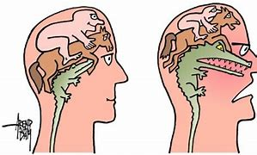
mensenbrein
Neocortex
Jongste deel
Mensenbrein
Praten in taal
Zwakste deel
Spijt

Slide 7
Illusies voorbeelden

Slide 8
Illusies voorbeelden

Slide 9
Illusies voorbeelden

Slide 10
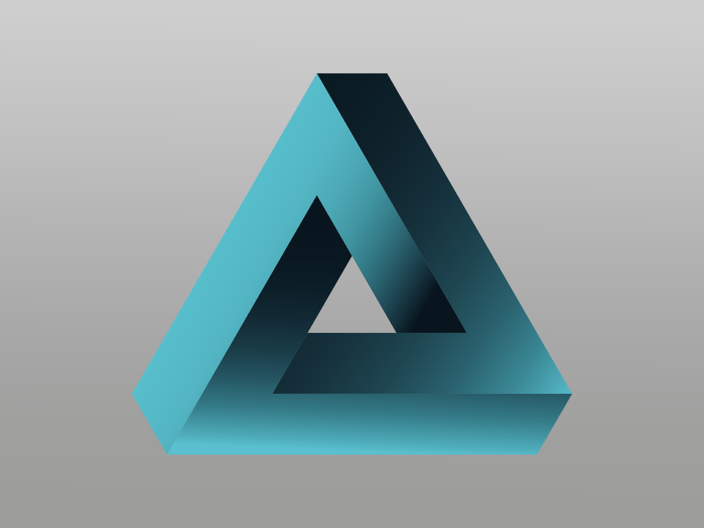
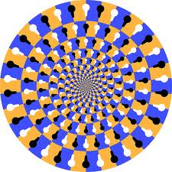
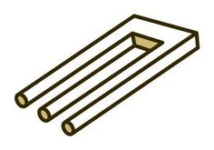
Hoe werkt een illusie?

Slide 11
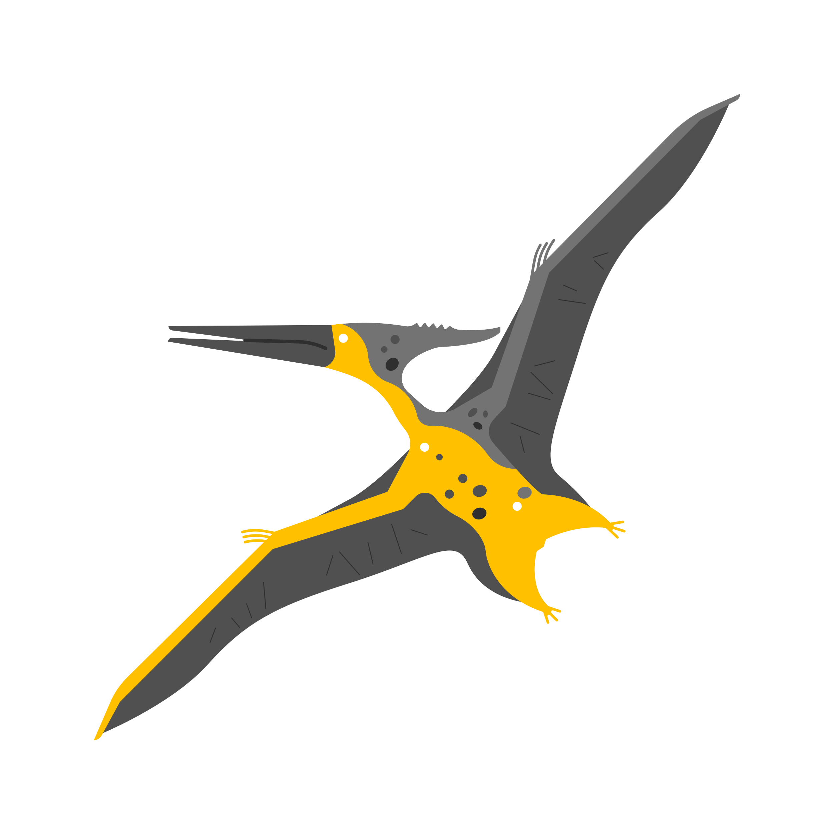
Geschiedenis van illusies
1400
Wedstrijd
Duiven schilderij
Onderzoek
De blinde vlek

Slide 12
quiz
Welke hersendelen zijn er allemaal?
antwoord A: hagedissenbrein- zoogdierbrein en humaansbrein
Antwoord b: reptielenbrein-dierenbrein-mensenbrein
Antwoord c: hagedissenhersenen-zoogdierhersenen-mensenhersenen
antwoord d: hagedissenbrein-zoogdierenbrein-mensenbrein

Slide 13
antwoord

Slide 14
Hoe heet deze illusie?
Antwoord a: Harry grod illusie
Antwoord b: eduard grid illusie
Antwoord c: herman grid illusie
Antwoord d: henk grod illusie

Slide 15
antwoord

Slide 16
Wat wordt ook wel de hersenstam genoemd?
Antwoord a: je zoogdierenbrein
Antwoord b: je reptielenbrein
Antwoord c: je mensenbrein
Antwoord D: je kont

Slide 17
ANTWOORD

Slide 18
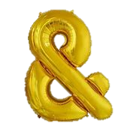
VRAGEN & TIPS en TOPS

Slide 20
Bedankt voor het luisteren!

